Slide 1


Willkommen zum Online-Aktionstag
„Lehramtsstudium in Baden Württemberg“

Slide 2

Lehramtsstudium in Baden-Württemberg #lieberlehramt
www.lieber-lehramt.de
Übersicht über alle lehrerbildenden Hochschulstandorte
Anlaufstellen zum Lehramt an allen Hochschulen
Videos mit O-Tönen von Lehramts- Studierenden
Merkblätter „Werde Lehrer:in“ zu allen Schularten
Infos zu Mangelfächern

Slide 3
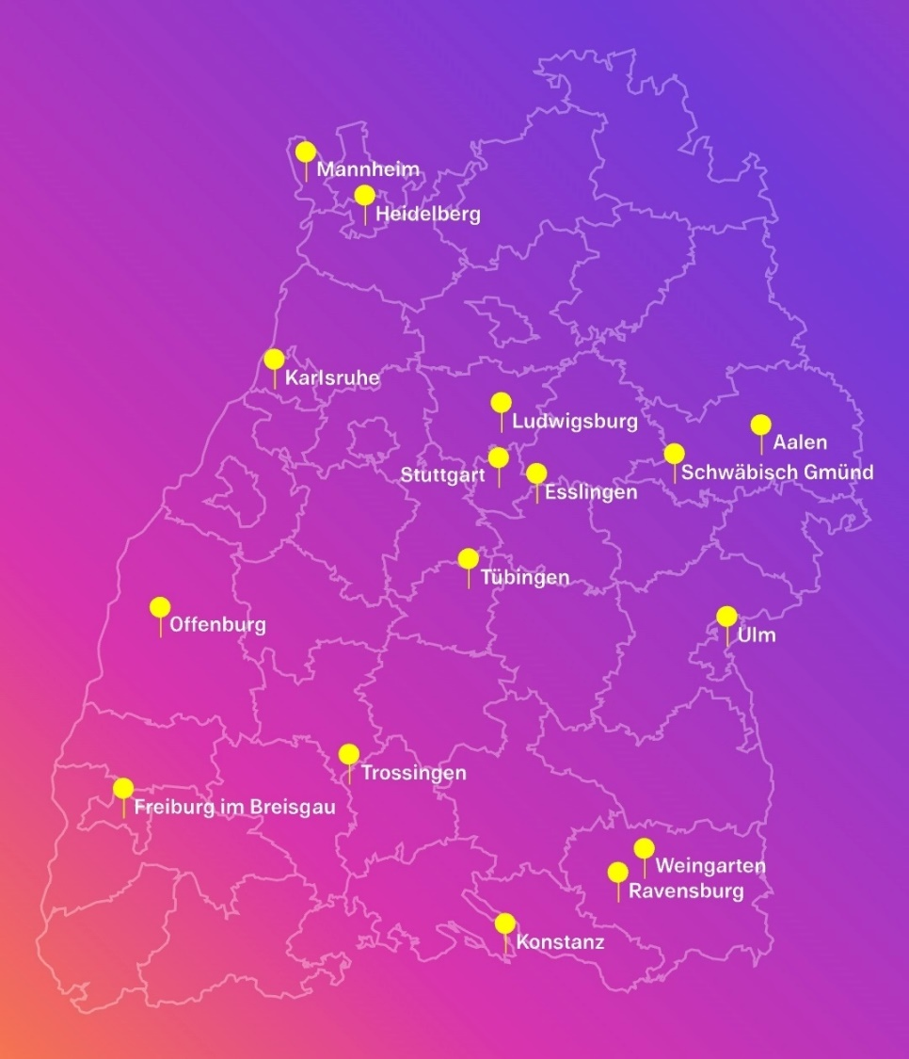
Lehramtsstudium in Baden-Württemberg
Pädagogische Hochschulen (PH) in Freiburg, Heidelberg, Karlsruhe, Ludwigsburg, Schwäbisch Gmünd und Weingarten
Hochschulen für Angewandte Wissenschaften (HAW) in Aalen, Esslingen, Karlsruhe, Mannheim, Offenburg und Weingarten
Kunst- und Musikhochschulen in Freiburg, Karlsruhe, Mannheim, Stuttgart, Trossingen
Hochschule für Jüdische Studien in Heidelberg
Universitäten in Freiburg, Heidelberg, Konstanz, Mannheim, Stuttgart, Tübingen und Ulm

Slide 4

Lehramtsstudium in Baden-Württemberg #Arbeitsteilung
Pädagogische Hochschulen (PH): Lehramt Primarstufe, Sekundarstufe I, Sonderpädagogik, Berufliches Lehramt
Hochschulen für Angewandte Wissenschaften (HAW): Berufliches Lehramt
Kunst- und Musikhochschulen: Kunst und Musik für Lehramt Gymnasium
Hochschule für Jüdische Studien: Lehramt Gymnasium
Universitäten: Lehramt Gymnasium, Berufliches Lehramt

Slide 5
Der Weg ins Lehramt #Ausbildungsphasen
Wissenschaftliches Studium an einer Hochschule; 4 bzw. 5 Jahre
Praktische Ausbildung an Schulen und am
Seminar für Aus- und Fortbildung der
Lehrkräfte (Referendariat/ Vorbereitungsdienst); 12 bzw. 18 Monate
Bachelor-studium
Master of Education
Staatsexamen

Slide 6
Grundstruktur der Studiengänge - Lehramt Grundschule, Sekundarstufe I & Sonderpädagogik
Bildungswiss. Bereich
fachlicher Bereich
schulpraktischer Bereich
Erziehungswissenschaft
Psychologie und Soziologie
Grundfragen der Bildung
(theologische, ethische, philosophische und politikwissenschaftliche Grundfragen der Bildung)
Fachwissenschaft
Fachdidaktik
Methodik
Einführungspraktikum
3 Wochen
im 1./2. Semester
Integriertes
Semesterpraktikum
ca. 14 Wochen
in der Mitte d. Studiums
Weitere Praktika
Bei Sonderpädagogik
zusätzliches Blockpraktikum 3 Wochen

Slide 7

Lehramt Grundschule –
#Fächer und Kombinationen
Das Studium umfasst die Grundbildung in Deutsch oder Mathematik, zwei Fächer, wobei eines Deutsch oder Mathematik sein muss, außerdem Studienanteile in Deutsch als Zweitsprache, Bildungswissenschaften und schulpraktische Studien.
Als zweites Fach kann gewählt werden: Englisch, Ev., Isl. & Kath. Theologie, Französisch, Kunst, Musik, naturwissenschaftlich-technischer Sachunterricht (mit Schwerpunkt in Alltagskultur und Gesundheit, Biologie, Chemie, Physik oder Technik), sozialwissenschaftlicher Sachunterricht (mit Schwerpunkt in Geographie, Geschichte, Politikwissenschaft oder Wirtschaftswissenschaft) oder Sport.
Das Studium von Fächern im abweichenden Umfang bietet die Möglichkeit zusätzliche fachliche und fachdidaktische Inhalte zu erwerben. Das Studium eines Fachs im abweichenden Umfang wird durch ein Hochschulzertifikat bescheinigt. Es ist damit aber keinerlei Lehrberechtigung im jeweiligen Fach verbunden.

Slide 8

Lehramt Grundschule - #Studiendauer
Bachelor-Abschluss nach einer Regelstudienzeit von sechs Semestern.
Master: Zwei Semester Regelstudienzeit an der Hochschule. Die Semester drei und vier Anrechnung von 60 ECTS aus dem Vorbereitungsdienst auf den Abschluss Master of Education.
Start der beruflichen Tätigkeit nach erfolgreich bestandenem achtzehnmonatigem Vorbereitungsdienst (Referendariat) an einer Schule und an einem Staatlichen Seminar für Didaktik und Lehrerbildung. Die Dauer der Ausbildung beläuft sich damit auf 5,5 Jahre.

Slide 9

Lehramt Grundschule - #was wird gelernt?
Vermittlung der Unterrichtsfächer
die Kooperation mit den Eltern
die Entwicklung der interkulturellen Kompetenz
die Entwicklung der Diagnose- und Förderkompetenz insbesondere im Hinblick auf integrative und inklusive Bildungsangebote
Medienkompetenz und – erziehung
Prävention
Fähigkeit zur Teamarbeit

Slide 10
Lehramt Sekundarstufe I
(Werkrealschule, Realschule, Gemeinschaftsschule & Förderschulen)
Studienablauf
Bachelor Lehramt
Sekundarstufe I (B.A./B.Sc.)
Studium an der PH
Master Lehramt
Sekundarstufe I
(M.Ed)
Studium an der PH
Vorbereitungsdienst
an Schule & Seminar
6 Semester (3 Jahre)
Bachelorstudium
(180 CP)
4 Semester (2 Jahre)
Masterstudium I
(120 CP)
18 Monate (1,5 Jahre)

Slide 11
Lehramt Sekundarstufe I
(Werkrealschule, Realschule, Gemeinschaftsschule & Förderschulen)
Studienaufbau
Bildungswissenschaften
Schulpraktische Studien
Zwei Fächer (Freie Wahl - außer bei der Kombination zweier Theologien):
  Mathematik
  Deutsch
  Evangelische Theologie/Religionspädagogik
  Katholische Theologie/Religionspädagogik
  Islamische Theologie/Religionspädagogik (x,#)
  Ethik (#,/)
  Englisch
  Französisch
  Sport
  Kunst
  Musik
  Alltagskultur und Gesundheit (+)
  Wirtschaftswissenschaften (x)
  Technik
  Chemie
  Physik
  Informatik (#,/,*)
  Biologie
  Geschichte
  Geographie
  Politikwissenschaften
(x): Nicht studierbar in Heidelberg
(+) nicht studierbar in Ludwigsburg
(#) nicht studierbar in Schwäbisch Gmünd
(/) nicht studierbar in Freiburg
(*) nicht studierbar in Weingarten

Slide 12



Lehramt Sonderpädagogik
  Heidelberg:
    Geistige Entwicklung
    Lernen
    Sprache
    Hören
    Lernen bei Blindheit und Sehbehinderung
  Freiburg:
    Geistige Entwicklung
    Lernen
    Sprache
    Emotionale und soziale Entwicklung
  Ludwigsburg:
    Geistige Entwicklung
    Lernen
    Sprache und Kommunikation
    Emotionale und soziale Entwicklung
    Körperliche und motorische Entwicklung

Slide 13
B.A. Sonderpädagogik
(Bezug Lehramt Sonderpädagogik)
Bildungswissenschaften
39 LP
Übergreifender Studienbereich
26 LP
Schulpraktische Studien
23 LP
Fach (28 LP)
alle Fächer des Sekundarbereichs
Grundbildung Deutsch oder Mathematik (18 LP)
Fach Deutsch → GB Mathe / Fach Mathe → GB Deutsch
Alltagskultur und Gesundheit
Biologie
Chemie
Deutsch
Englisch
Ethik
Französisch
Geographie
Geschichte
Kunst
Mathematik
Musik
Physik
Politikwissenschaft
Sport.
Technik
ev. oder kath. Theologie/ Religionspädagogik
Hören
Sprache
Lernen
Geistige Entwicklung
Lernen bei Blindheit und Sehbehinderung
1. Sonderpädagogische Fachrichtung (20 LP)
2. Sonderpädagogische Fachrichtung (10 LP)
Bachelorarbeit
(6 LP)
Sonderpädagogische Grundlagen
(16 LP)
Förderung und medizinische Grundlagen
Sonderpädagogische Handlungsfelder
(10 LP)
Sprache und Kommunikation
Notes:
Bildungswissenschaften:
Erziehungswissenschaft
Psychologie
Grundfragen der Bildung
Übergreifender Studienbereich:
Entwicklung von Querschnittskompetenzen
Schulpraktische Studien:
Orientierungs- und Einführungspraktikum (3 Wochen)
Integriertes Semesterpraktikum (17 Wochen)

Slide 14
Lehramt Gymnasium
2 Studienfächer, beide gleichwertig (je 50%)
Bildungswissenschaftliche Module (Schulpädagogik, Pädagogische Psychologie etc.)
Pflichtpraktika (Orientierungspraktikum und Schulpraxissemester)
3. Fach/Erweiterungsfach optional
Auslandsstudienaufenthalte und Auslandspraktika

Slide 15
Lehramt Gymnasium # Fächerspektrum
  Deutsch
  Mathematik
  Evangelische Theologie
  Katholische Theologie
  Jüdische Religionslehre
  Islamische Religionslehre
  Chinesisch
  Englisch
  Französisch
  Griechisch
  Hebräisch
  Italienisch
  Latein
  Russisch
  Spanisch
  Gesundheit, Gerontologie, Care*
  Sport
  Astronomie
  Biologie
  Chemie
  Informatik
  IMP
  Naturwissenschaft und Technik (NwT)
  Physik
  Technikpädagogik*/Elektrotechnik*
  Erziehungswissenschaft
  Geographie
  Politik
  Sozialpädagogik*
  Wirtschaftswissenschaften
  Wirtschaftspädagogik*
  Geschichte
  Philosophie/Ethik
  Kunst
  Musik

Slide 16
Lehramt Gymnasium
#Aufbau
Polyvalenter Bachelor (B.A./B.Sc.)
Bachelor of Education
Studium an Universität
Master of Education
(M.Ed)
Studium an Universität
Vorbereitungsdienst
(Staatsexamen)
Schule und SAF
i.d.R. 6 Semester (3 Jahre)
Bachelorstudium
(180 CP)
i.d.R. 4 Semester (2 Jahre)
Masterstudium I
(120 CP)
18 Monate (1,5 Jahre)

Slide 17
Lehramt Gymnasium
#Schools of Education/Zentren für Lehrerbildung
Zentrale Anlaufstellen für das Lehramt an den Universitäten
An mehreren Standorten in Kooperation mit PH (und weiteren Hochschulen)
Information/Beratung/Support für Lehramtsstudierende
Qualitätsentwicklung für die Lehramtsstudiengänge
Lehramtsbezogene Forschung und Transfervorhaben

Slide 18
Hinweise zu den Folien für
den Online-Aktionstag
Schriftart: Verdana/Verdana Bold
Farben:
  blau CMYK: 100/80/40/40 oder RGB: 21/47/78
  orange CMYK: 0/40/90/0 oder RGB: 247/168/35
  Weiß
Verwendung der Bilder möglich (auf weiteren Folien)
Logos verwendbar (MWK, Jubiläums Logo, Berufsverbandslogo)

Slide 19






Logos

Slide 20

Bilder
Foto von Anastasia Petrova auf Unsplash
Foto von Júnior Ferreira auf Unsplash
Foto von GeoJango Maps
auf Unsplash

Slide 21


Bilder
Foto von Kelly Sikkema auf Unsplash
Bild: Freepik.com + Nachbearbeitung
Bild von
<a href="FreepikFreepikhttps://de.freepik.com/fotos-kostenlos/leute-machen-high-five_3408485.htm#page=2&query=high%20five&position=17&from_view=search&track=ais&uuid=72b4d1e4-2d40-421b-8a5b-233f10ac6d1d">Freepik</a>
Foto von Austin Distel auf Unsplash + Nachbearbeitung

